Slide 1





Robótica Modular Libre
Juan González Gómez
  Escuela Politécnica Superior
  Universidad Autónoma de Madrid
VIII Simposium Internacional de Computación. CD Obregón. México. Nov-2008
Notes:
Agradecimientos:
Jesús Ernesto Zavala
Ana Cecilia Ruiz

Slide 2
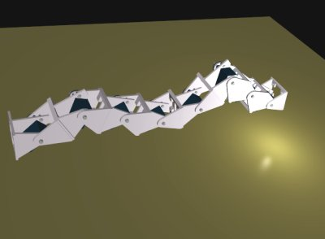

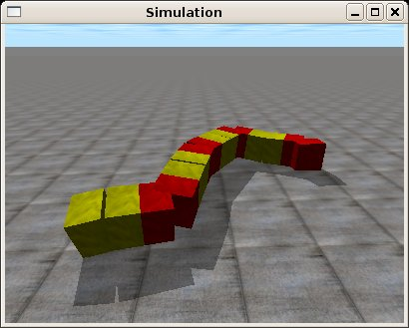
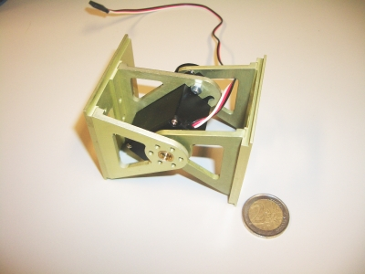
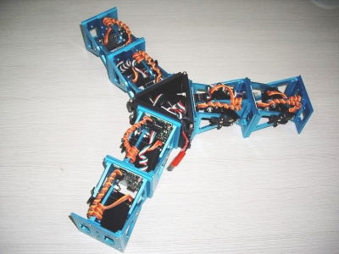
índice
Introducción
Nuestros robots modulares
Trabajo futuro

Slide 3
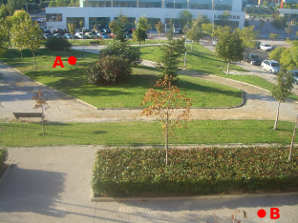
El Problema de la locomoción
Diseñar y contruir un robot capaz de desplazarse desde un punto a otro con independencia del terreno
Arquitectura
Nivel Superior
Nivel Inferior
Ámbito de estudio
Notes:
Uno de los grandes retos de la robótica es el conseguir un robot que sea capaz de desplazarse de un punto a otro con independencia del terreno. Como primera aproximación, la arquitectura de este robot se puede dividir en dos niveles: Superior e inferior.
El NS se hace abstracción de la morfología del robot y parte de un robot con habilidades locomotivas. Se encarga de la percepción del entonro, planificación de trayectorias, navegación y toma de decisiones en general.
El NI depende de la morfología del robot y se encarga de hacer que pueda desplazarse un paso. Para ello se resuelve el problema de la coordinación.

Slide 4
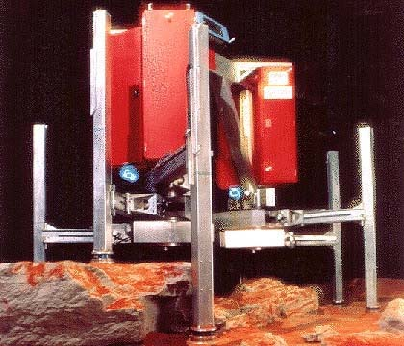

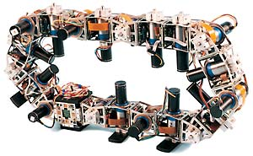
El Problema de la locomoción (II)
Enfoque clásico:
Nuevo enfoque: (Yim, 1995)
Robótica modular Auto-configurable
Estudiar entorno
Diseñar la morfología del robot
Realizar los modos de caminar
Robots creados a partir de módulos
Adaptan su morfología al terreno
(CMU Ambler, Krotkov et al)
(Polybot, Yim et al)

Slide 5

Locomoción de robots modulares
Nueva área de investigación: La locomoción de robots modulares
Aspectos importantes:
Morfología del robot. ¿Qué forma tiene el robot?
Controlador. ¿Cómo lograr el desplazamiento?
Clasificación según morfología:
Topología 1D
Topología 2D
Topología 3D

Slide 6
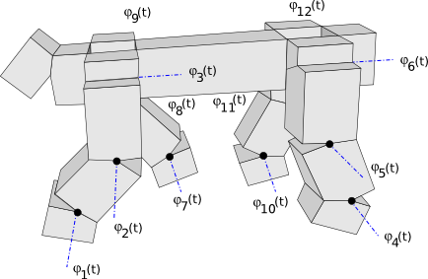
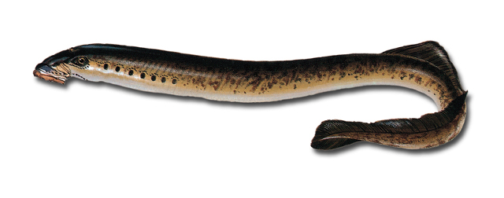
Controladores
Problema de la coordinación:
Mover las articulaciones adecuadamente para lograr que el robot se desplace
Enfoque Bio-inspirado: CPGs
  Actúan directamentne sobre los músculos
  Sincronización entre ellos
CPG
CPG
CPG
CPG
Músculos
CPG
Músculos

Slide 7
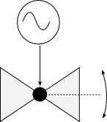
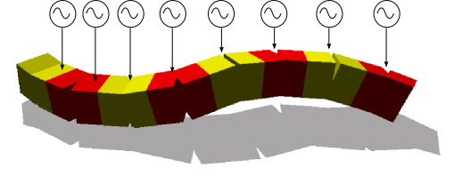
Generadores sinusoidales
Modelo simplificado: Generadores sinusoidales
Generador
Módulo
Cada generador actúa sobre un módulo
Coordinación
  Encontrar los valores de los parámetros de los generadores
Ventajas:
  Implementación en diferentes tecnologías
  Simples
  Pocos cálculos

Slide 8
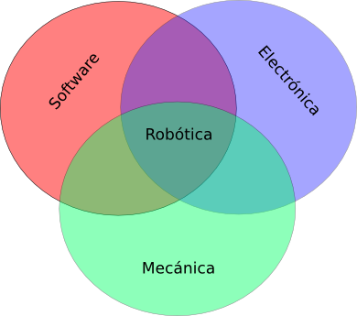
Robótica libre
La robótica incluye tres disciplinas:
Consideraremos que un robot es libre si se conceden explícitamente las mismas 4 libertades que otorga la licencia GPL a los tres ámbitos:
Robot Libre
Software libre
Código fuente disponible
Harware libre
Planos eléctricos disponibles
Mecánica libre
Planos mecánicos disponibles

Slide 9
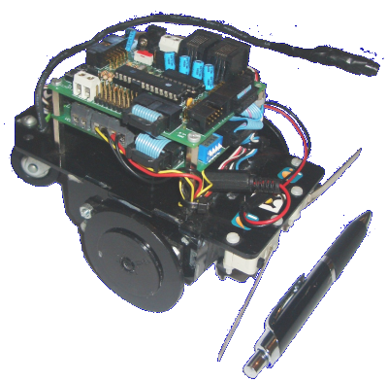
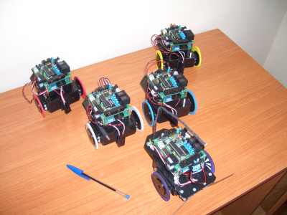
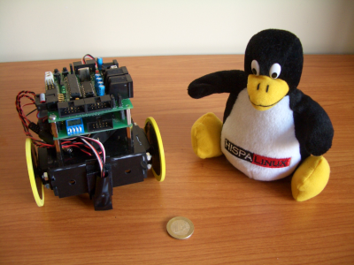
Robótica libre (II)
Ejemplo de robot libre: Skybot
Robot móvil de iniciación a la robótica
Es el que utilizamos en los talleres de iniciación a la robótica

Slide 10
índice
Nuestros robots modulares
Trabajo futuro

Slide 11

Módulos Y1

Slide 12
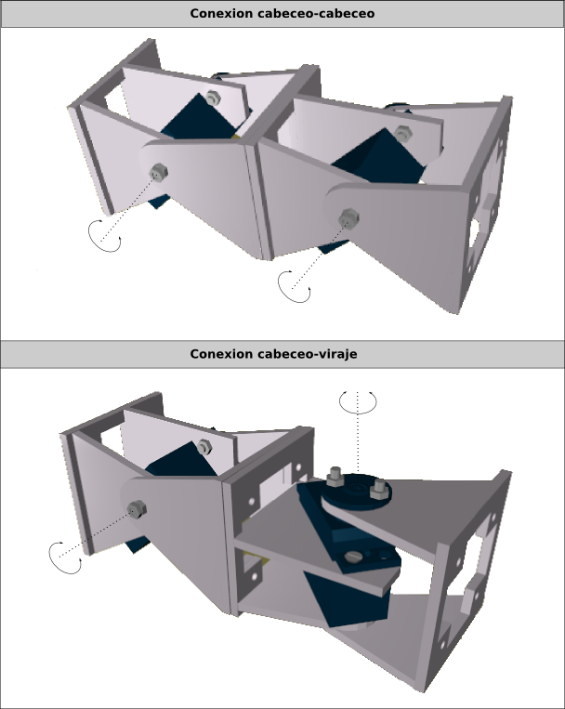
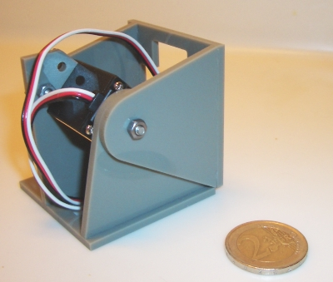
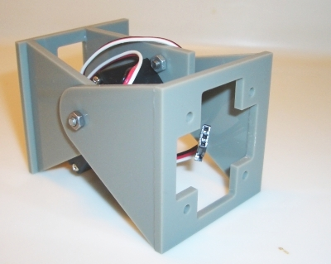
Módulos Y1
Vídeo
Un grado de libertad
Fácil construcción
Servo: Futaba 3003
Material: Plástico de 3mm
Dimensiones: 52x52x72mm
Dos tipos de conexiones

Slide 13
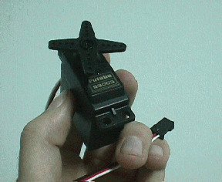
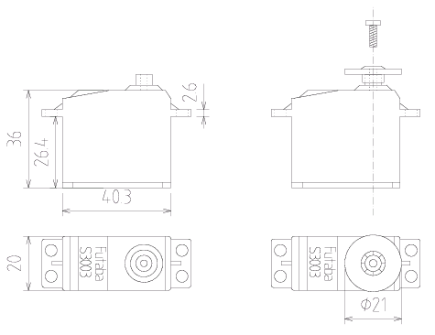
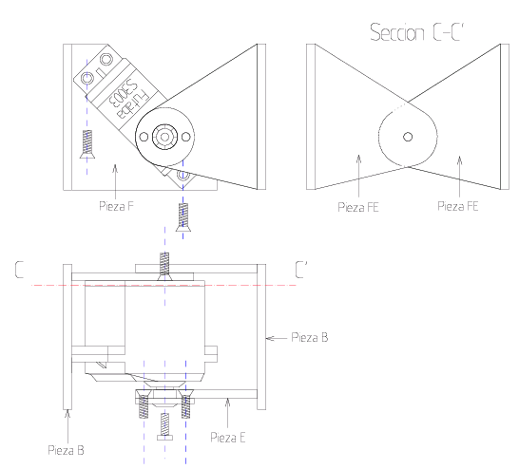

Herramientas de diseño (I): QCAD

Slide 14
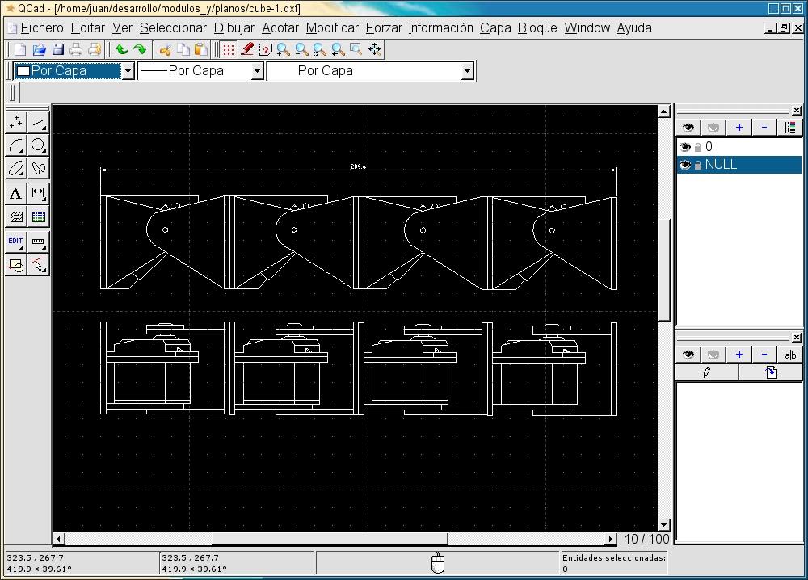

Slide 15
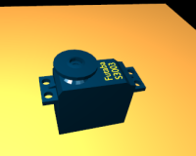

Herramientas de diseño (II): Blender

Slide 16
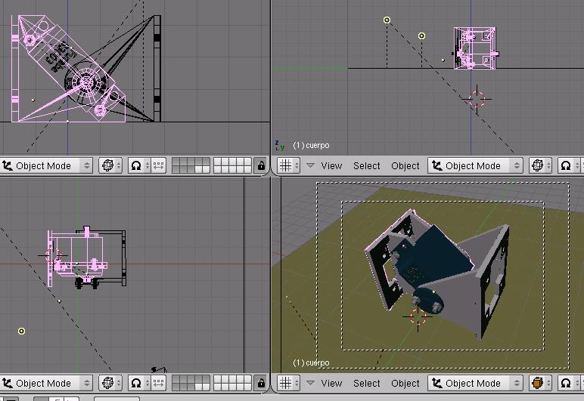

Slide 17






Montaje de los módulos

Slide 18
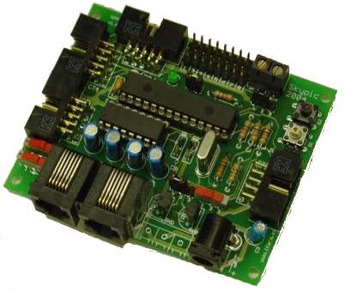
Electrónica

Slide 19

Tarjeta Skypic (I)
Es hardware libre
Herramienta de diseño: Eagle
Cualquiera la puede fabricar...
Cualquiera la puede modificar...
Cualquier empresa la puede comercializar...
Cualquier universidad la puede adaptar...

Slide 20
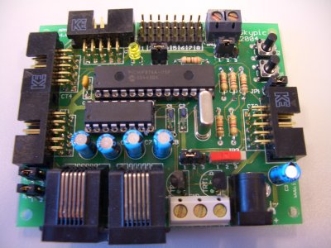
Tarjeta Skypic (II)
Puerto B
Servos
Reset
Puerto de
Prog.
Pulsador
Pruebas
Puerto A
Puerto C
ICD2
RS232
Alimentación

Slide 21
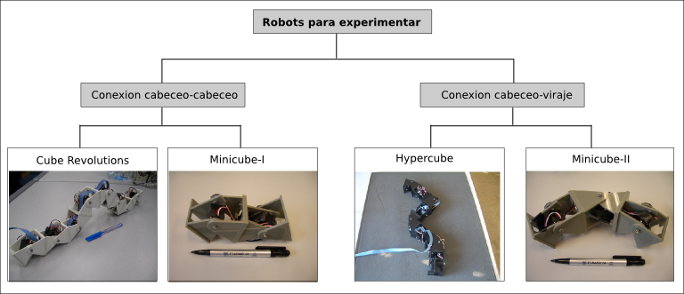
Experimentos con Robots modulares

Slide 22
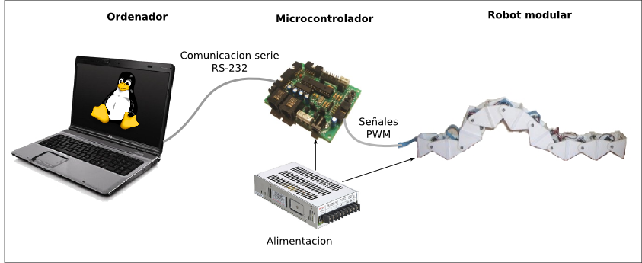
Esquema de control

Slide 23


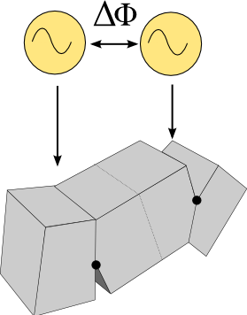
Minicube-I
Demostración
Morfología:
Dos módulos con conexión cabeceo-cabeceo
Control:
Dos generadores sinusoidales
Parámetros:

Slide 24

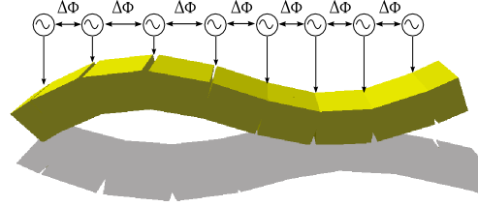
Cube Revolutions (I)
Vídeo
Morfología:
8 módulos con conexión cabeceo-cabeceo
Control:
8 generadores iguales
Parámetros:

Slide 25




Cube Revolutions (II)
Vídeo
Al tener más módulos el robot puede cambiar su forma
Aparecen nuevas formas de desplazarse

Slide 26


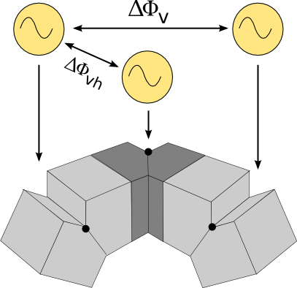
Minicube-II
Morfología:
Tres módulos con conexión cabeceo-viraje
Control:
Tres generadores sinusoidales
Parámetros:

Slide 27
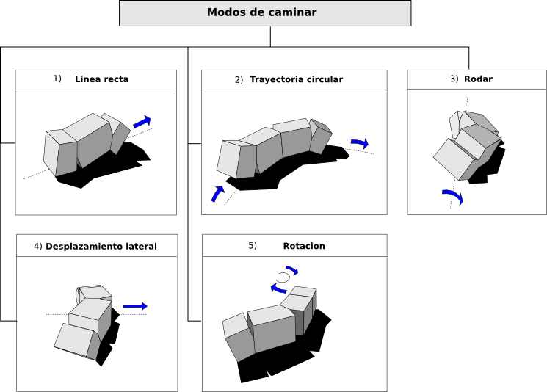
Minicube-II (II)
Demostración

Slide 28
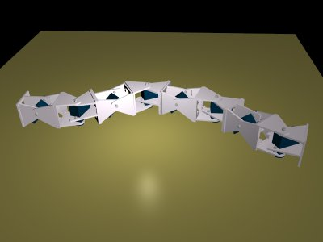
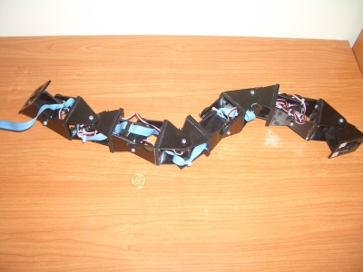
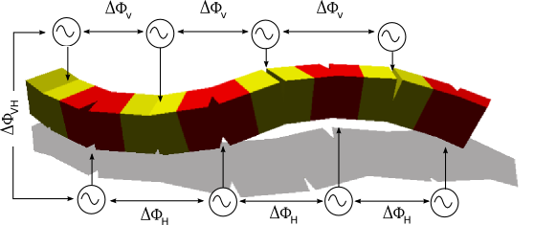
Hypercube (I)
Morfología:
8 módulos con conexión cabeceo-viraje
Control:
8 generadores iguales
Parámetros:

Slide 29
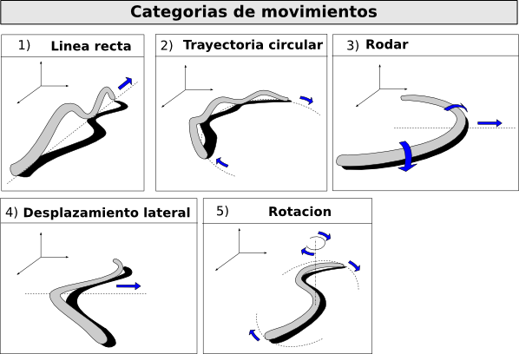
Hypercube (II)
Demostración

Slide 30
Simulación

Slide 31
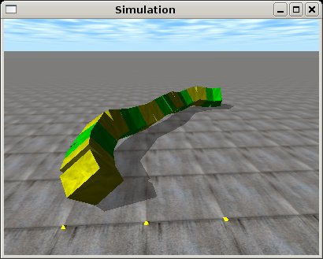
Simulación (I)
Robots
Evaluar
Observar
Buscar
Motor físico
Algoritmos genéticos
ODE (Open Dynamics Engine)
OpenGL
PGAPack

Slide 32
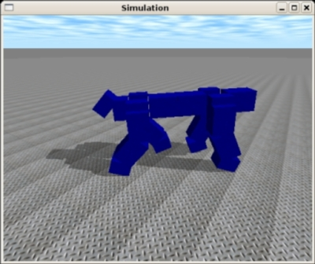
Simulación (II)
Demostración
RTK
MRSuite
Lenguaje: C
Sólo topologías 1D
Juan González
Lenguaje: Python
Topologías 1D y 2D
Rafael Treviño

Slide 33
índice
Trabajo futuro

Slide 34
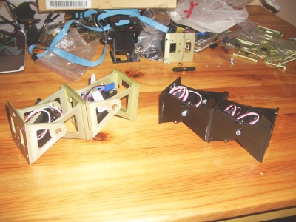
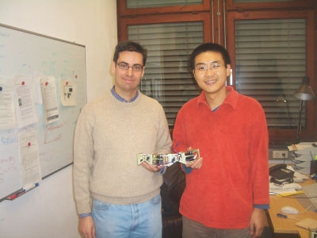
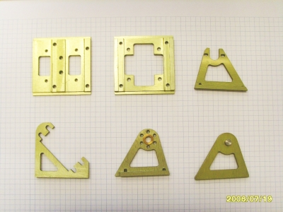
Módulos GZ-I
Módulos GZ-I: en desarrollo
Colaboración con el grupo TAMS de la Universidad de Hamburgo (Alemania)
Jefe del proyecto: Dr. Houxiang Zhang

Slide 35
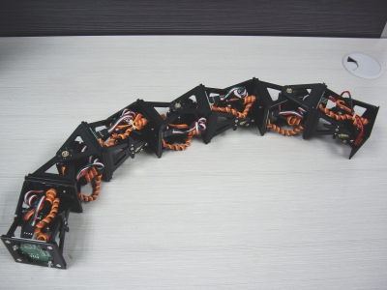
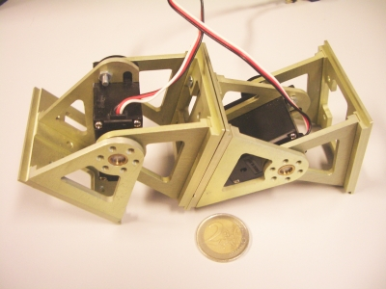
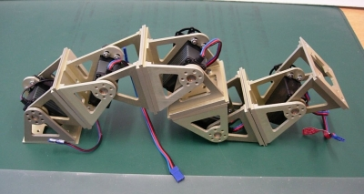
Módulos GZ-I
Vídeo
Electrónica integrada en los módulos
Hechos de aluminio
Construcción de diferentes topologías de robots modulares

Slide 36
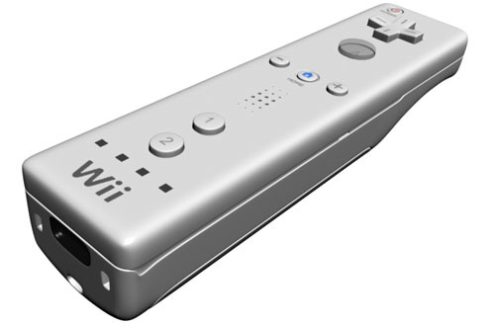
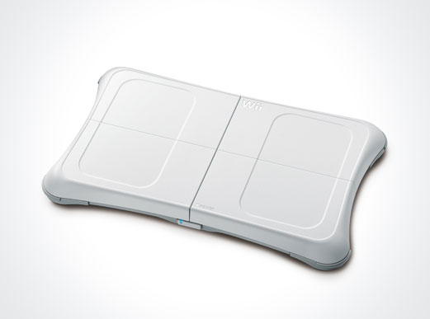
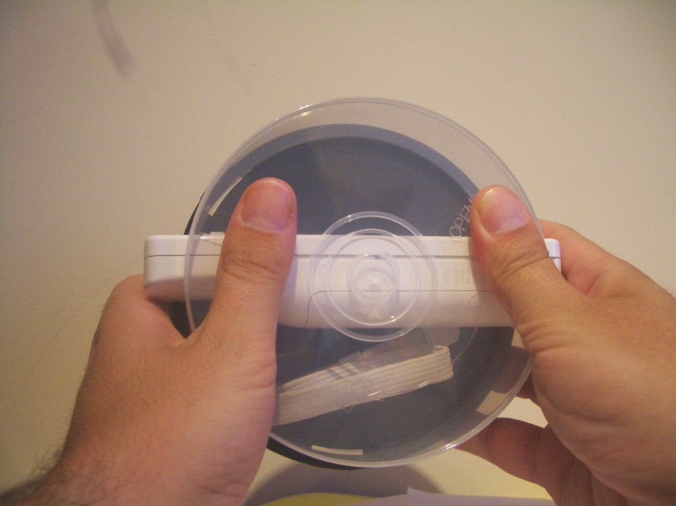
Nuevos interfaces con los robots
Wiimote
Y un poco de robótica friki para terminar
:-)
Wiiboard
Tarri-wheel

Slide 37
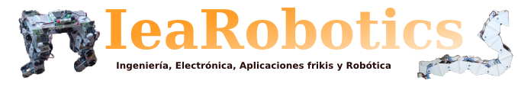
Más información
Web de divulgación:
www.iearobotics.com
Correo electrónico: juan@iearobotics.com
MUCHAS GRACIAS POR VUESTRA ATENCIÓN
:-)

Slide 38
Robótica Modular Libre
Juan González Gómez
  Escuela Politécnica Superior
  Universidad Autónoma de Madrid
VIII Simposium Internacional de Computación. CD Obregón. México. Nov-2008

